Slide 1
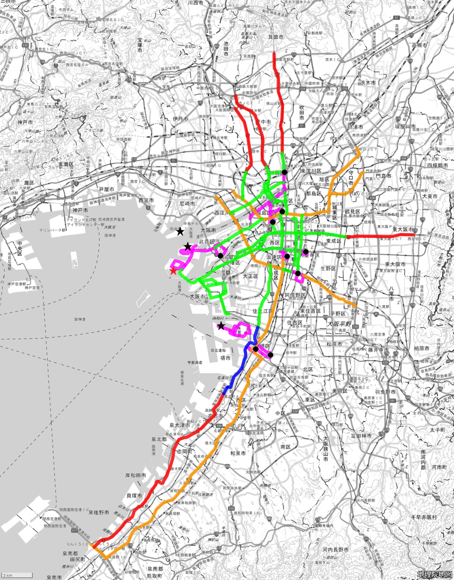
新大阪駅
中之島駅
大阪駅
尼崎万博P＆R駐車場
舞洲万博P＆R駐車場
桜島駅
難波駅
上本町駅
万博会場
天王寺駅
堺万博P＆R駐車場
〈凡例〉
シャトルバス運行ルート
博覧会協会・バス事業者
その他路線（シャトルバス運行ルート以外）
国
大阪府
大阪市
堺市
堺駅
堺東駅

